Slide 1
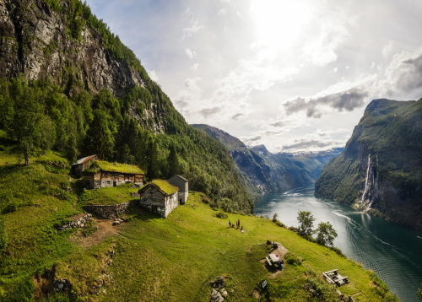



Kunnskap om den norske verdensarven i befolkningen
BEFOLKNINGSUNDERSØKELSE OKTOBER / NOVEMBER 2024
© Ipsos | November 2024 | Client Use Only
September 2024

Slide 2
Bakgrunn og formål
Bakgrunn
Formål
Medlemsorganisasjonen «Norges Verdensarv» har som et formål å ivareta og fremme de norske verdensarvstedene/verdensarvområdene fellesinteresser.
Det er i dag åtte steder i Norge som er oppført på verdensarvlisten. Ikke alle av disse er nødvendigvis like kjente i befolkningen.
For å avdekke hvor kjente eller ukjente hver av de åtte stedene faktisk er i den norske befolkningen har Ipsos på oppdrag for Norges Verdensarv gjennomført en landsrepresentativ befolkningsundersøkelse blant nordmenn i alderen 18 – 99 år
Undersøkelsen er gjennomført på Ipsos’ web omnibus i to etterfølgende gjennomføringsrunder i uke 43 og 44 (oktober/november) 2024
De åtte stedene ble vist i tilfeldig rekkefølge for respondentene. Som hukommelseshjelp fikk respondentene etter hvert se et bilde av hvert av de åtte stedene fulgt av en kort beskrivelse. Se side 7 og 8
Formålet med studien er å kartlegge befolkningens kjennskap til og interesse for verdensarven generelt og ulike verdensarvsteder i Norge spesielt. Vi har konkret sett på:
  Generell kjennskap til begrepet «Verdensarven»
  Uhjulpet kjennskap til norske oppføringer på verdensarvlisten
  Kjennskap til selve stedene som er oppført i dag
  Kjennskap til at stedene var oppført på verdensarven
  Steder på verdensarven som allerede er besøkt, eller som man kan tenke seg å reise til

Slide 3
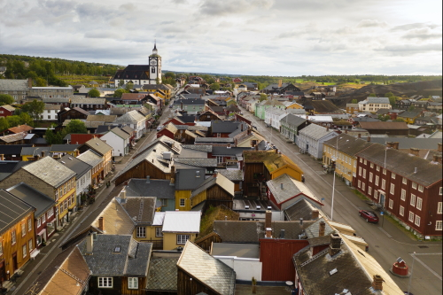
01: Resultater fra undersøkelsen

Slide 4
Kjennskap til Verdensarven
Halve befolkningen (51%) kjenner godt til begrepet «Verdensarven»
Kun få (8%) kjenner meget godt til Verdensarven
På den annen side så er det også få (12%) som har meget dårlig eller overhodet ingen kjennskap til verdensarven

Slide 5
Kjennskap til Verdensarven
<<<
Høyt utdannede personer, personer i Oslo, samt folk i trettiårsalderen er de som kjenner best til begrepet «Verdensarven»
Merk at hver femte ungdom mellom 18 og 29 år kjenner meget dårlig eller overhodet ikke til Verdensarven
Flere menn enn kvinner svarer at de kjenner «meget godt» til begrepet «Verdensarven»
Utdannelse skiller mye
Inntekt ikke like mye
Base: Alle (N=1063) Norsk Monitor
*Spørsmål: Verdensarven», eller verdens kultur- og naturarvsteder, er et program i regi av UNESCO for bevaring av et utvalg natur- og kultursteder på jorden. Mer enn 1000 steder fordelt på 168 land er registret som verdensarvsteder. Herunder også noen steder i Norge. Hvor godt eller dårlig vil du si at du kjenner til begrepet «Verdensarven» med utvalgte natur- og kultursteder over hele verden?

Slide 6
Uhjulpet kjennskap
<<<
Bryggen i Bergen (26%), Røros Bergstad og Circumferensen (20%), samt Geiranger og Nærøyfjorden (til sammen 19%) oppnår høy score på uhjulpet kjennskap til verdensarvsteder i Norge
Nesten halve befolkningen (45%) kan ikke nevne en eneste oppføring
Alle de åtte stedene blir nevt av noen, men Struves meridianbue er med kun 1% uhjulpet kjennskap det mest ukjente av de norske verdensarvstedene

Slide 7
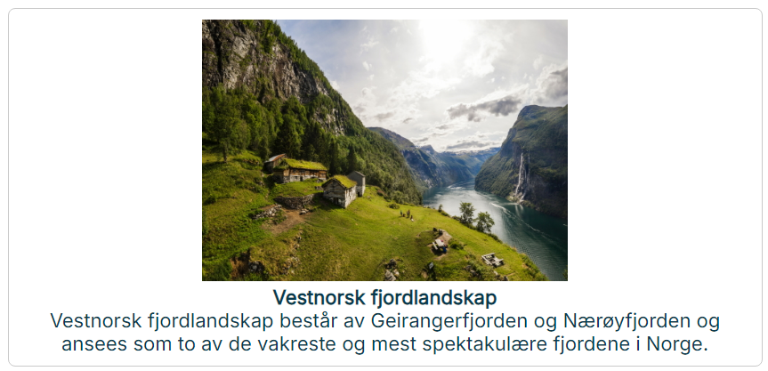
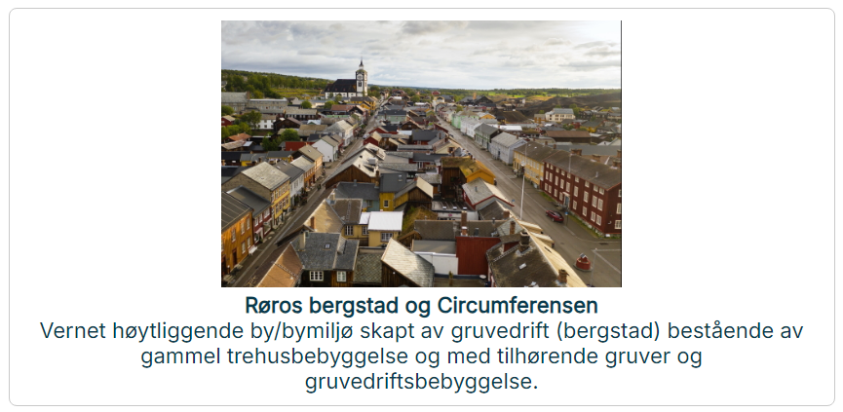
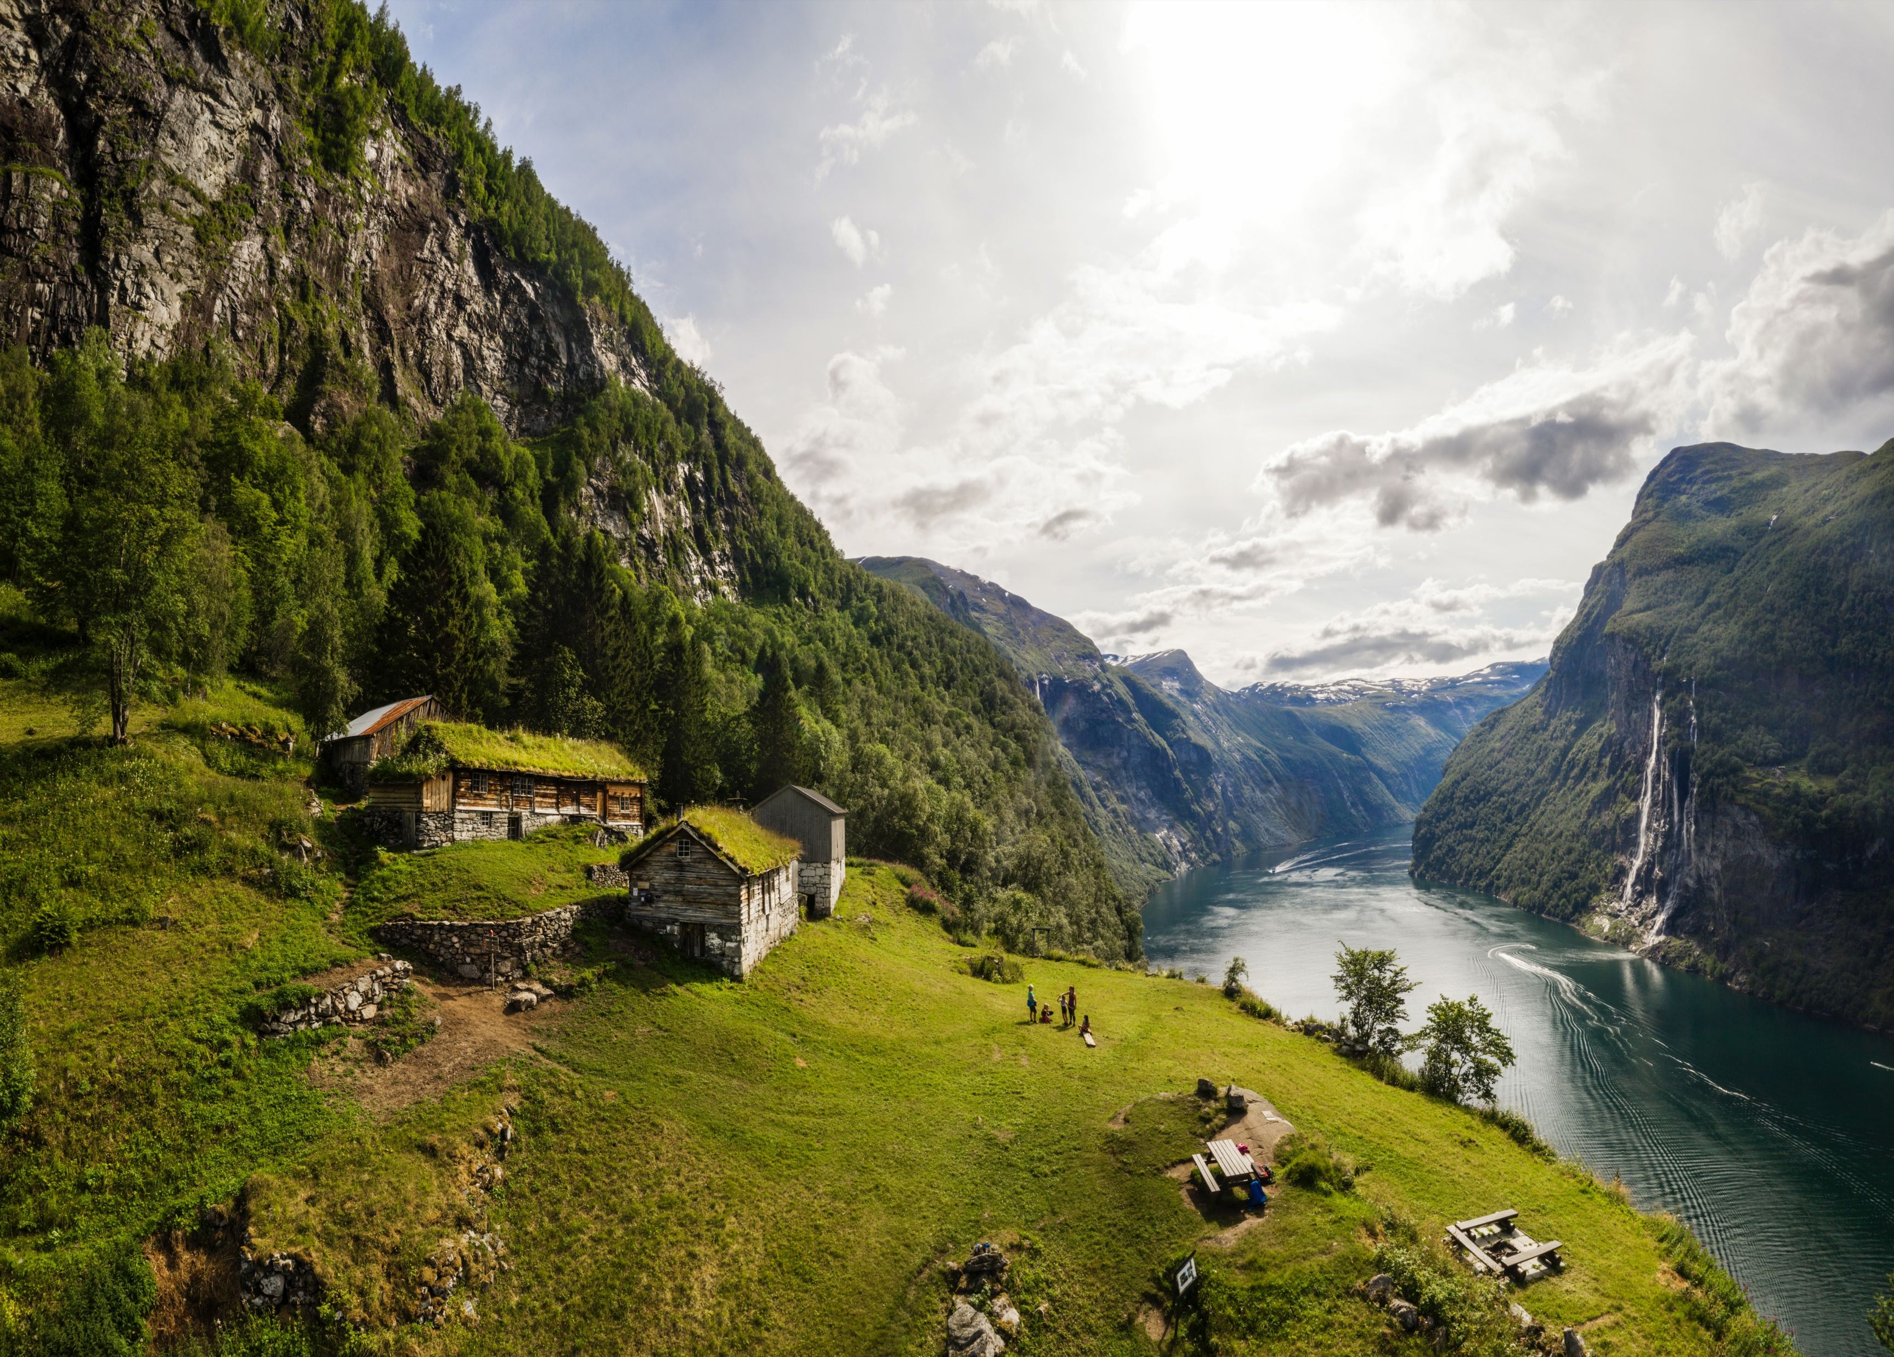

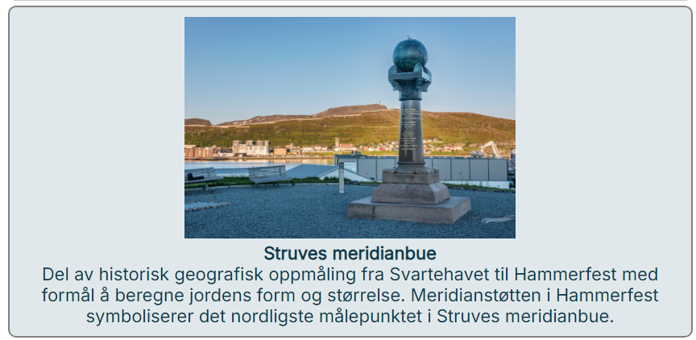
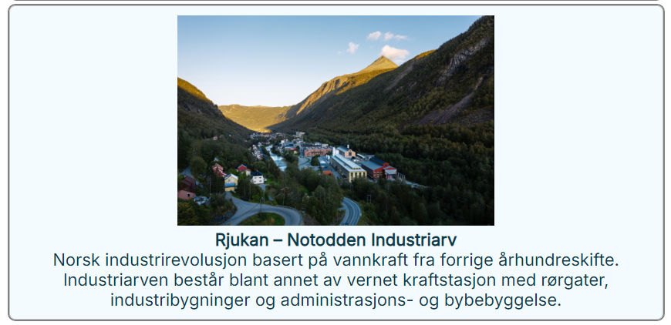
På de oppfølgende spørsmålene fikk respondentene hukommelseshjelp i form av bilder og beskrivelser
Beskrivelse av verdensarvstedene til respondentene 1 av 2

Slide 8
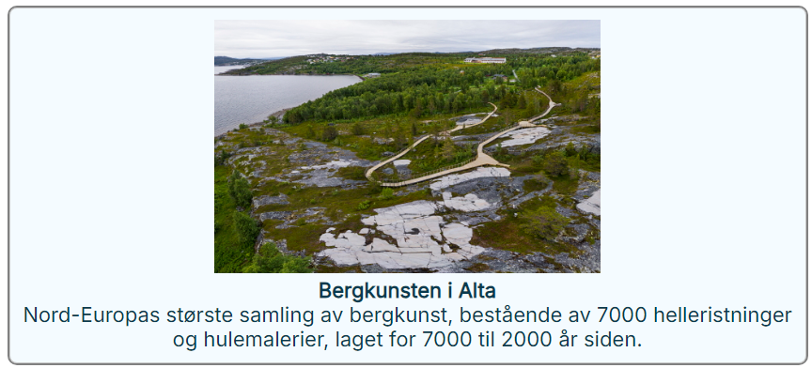
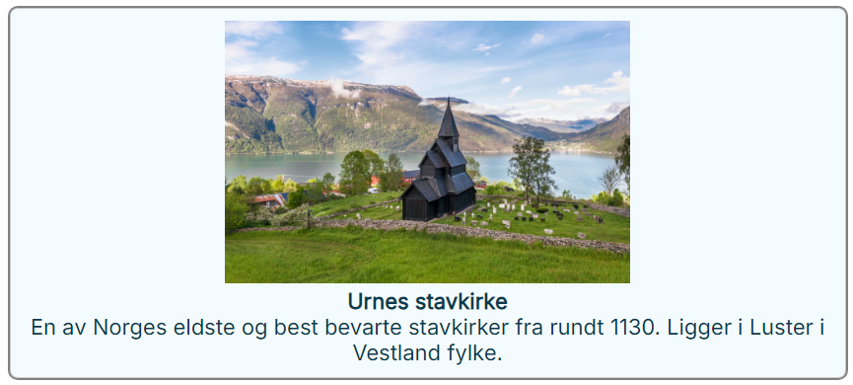
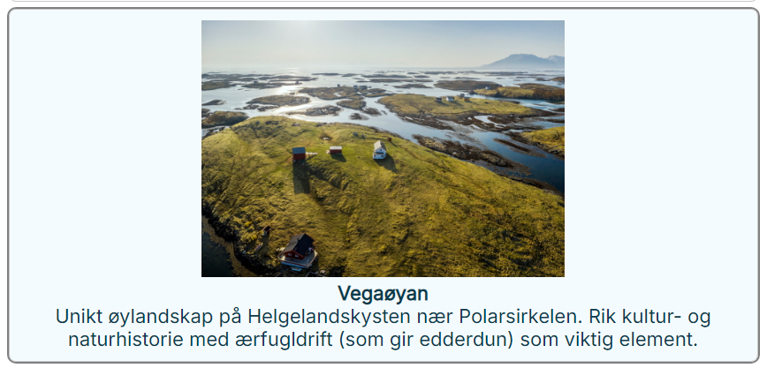
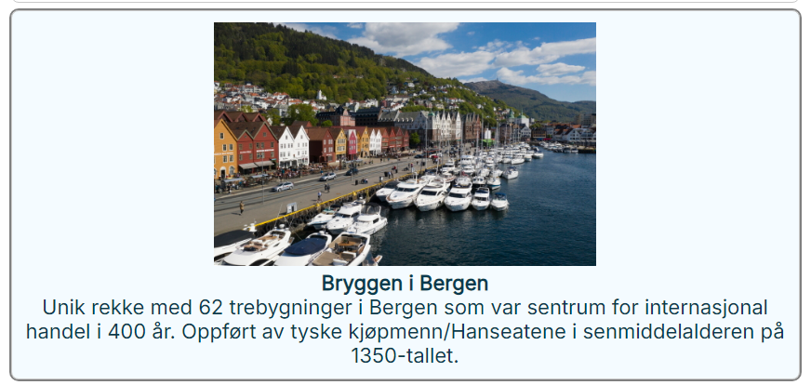
Beskrivelse av verdensarvstedene til respondentene 2 av 2

Slide 9
Kjennskap til stedene
<<<
Fem av verdensarvstedene er steder som minst halve befolkningen kjenner til, med Bryggen i Bergen på topp
Bergkunsten i Alta, Vegaøyan og Struves Medianbue er ukjente steder for de fleste nordmenn

Slide 10
Regional kjennskap til stedene
<<<
Verdensarvstedene i Nord-Norge er betydelig bedre kjent blant befolkningen i Nord-Norge enn i resten av landet
Hele 50% av befolkningen i Nord-Norge kjenner til Bergkunsten i Alta, mot «kun» 25 % på nasjonalt nivå
Befolkningene i ulike landsdeler har på samme måte sterkest kjennskap til stedene i egen landsdel

Slide 11
Kobling til verdensarv
<<<
Det er stor variasjon mellom kjennskap til stedene og til koblingen til at det er et verdensarvsted. 6 av 10 nordmenn kobler Bryggen i Bergen som et verdensarvsted
På den andre siden er det bare en drøy tredjedel av de som kjenner til Rjukan og Notodden industriarv som også kobler mot at dette er/må være et verdensarvsted

Slide 12
Har besøkt /ønsker å besøke
<<<
Over halvparten av befolkningen har besøkt og/eller ønsker å besøke Bryggen i Bergen, Røros Bergstad og Circumferensen og Vestnorsk Fjordlandskap
De fleste av disse stedene ønsker mange å besøke
Kunnskap om forventet opplevelse forbundet med besøk på Struves meridianbue bør nok økes for å tiltrekke seg besøkende også dit

Slide 13
Regionalt
Har besøkt /ønsker å besøke
<<<
Verdensarvstedene i egen landsdel har man besøkt, eller vil man gjerne besøke
Hver tredje nordlending har besøkt eller ønsker å besøke Struves meridianbue
Men hele Norge har besøkt, eller ønsker å besøke Bryggen i Bergen

Slide 14
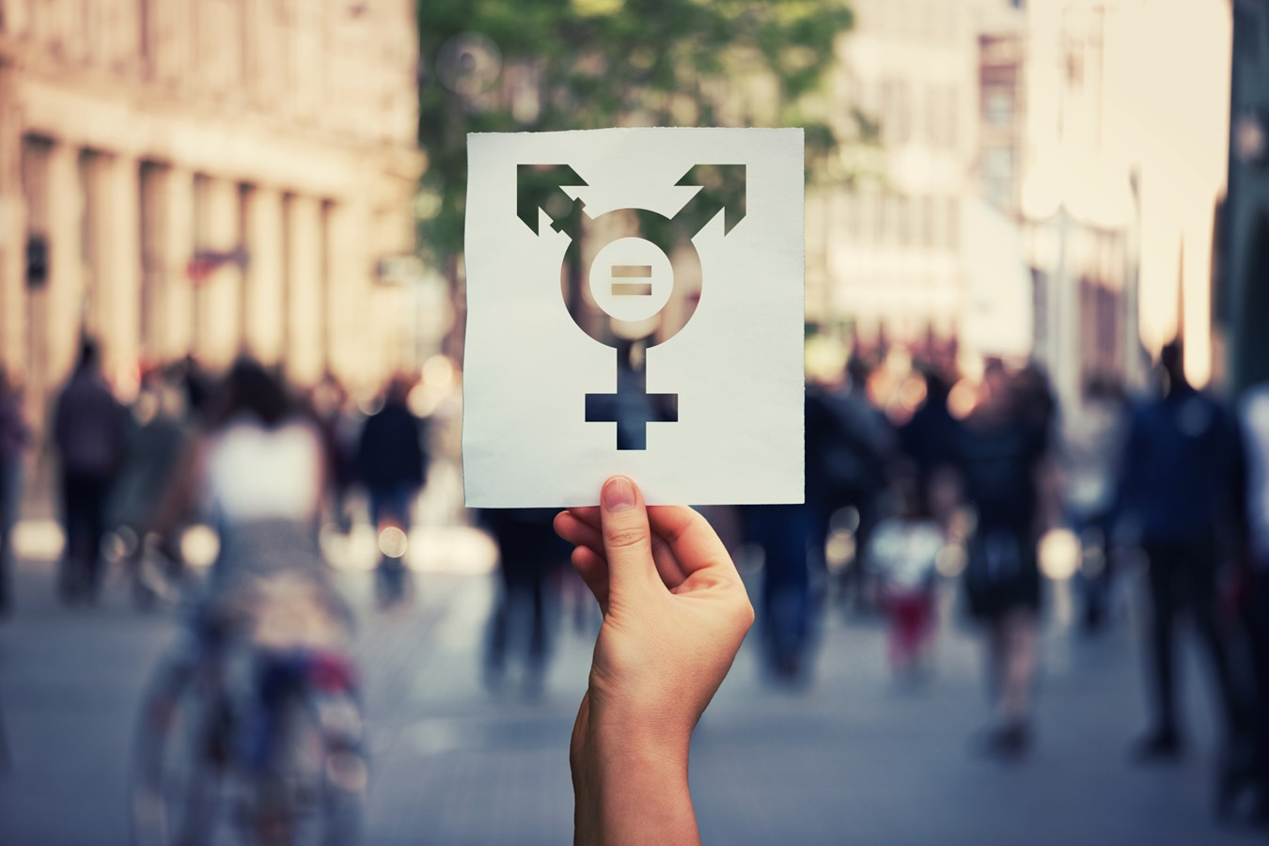
02: Demografi og bakgrunnsvariabler

Slide 15
Bakgrunnsvariabler
KJØNN
FYLKE
Utdanning
MENN
KVINNER
Base: Total (N=500)

Slide 16
Dobbeltklikk for å åpne tabellen

Slide 17

THANK YOU
Ansvarlig for undersøkelsen
John Spilling
John.spiling@ipsos.com
Mob 91 55 77 08

Slide 18
ABOUT IPSOS
GAME CHANGERS
Ipsos is the third largest market research company in the world, present in 90 markets and employing more than 18,000 people.
Our research professionals, analysts and scientists have built unique multi-specialist capabilities that provide powerful insights into the actions, opinions and motivations of citizens, consumers, patients, customers or employees. Our 75 business solutions are based on primary data coming from our surveys, social media monitoring, and qualitative or observational techniques.
“Game Changers” – our tagline – summarizes our ambition to help our 5,000 clients to navigate more easily in our deeply changing world.
Founded in France in 1975, Ipsos is listed on the Euronext Paris since July 1st, 1999. The company is part of the SBF 120 and the Mid-60 index and is eligible for the Deferred Settlement Service (SRD).
ISIN code FR0000073298, Reuters ISOS.PA,
Bloomberg IPS:FP
www.ipsos.com
In our world of rapid change, the need for reliable information
to make confident decisions has never been greater.
At Ipsos we believe our clients need more than a data supplier, they need a partner who can produce accurate and relevant information and turn it into actionable truth.
This is why our passionately curious experts not only provide the most precise measurement, but shape it to provide True Understanding of Society, Markets and People.
To do this we use the best of science, technology
and know-how and apply the principles of security, simplicity, speed and substance to everything we do.
So that our clients can act faster, smarter and bolder.
Ultimately, success comes down to a simple truth:
You act better when you are sure.

